Slide 1


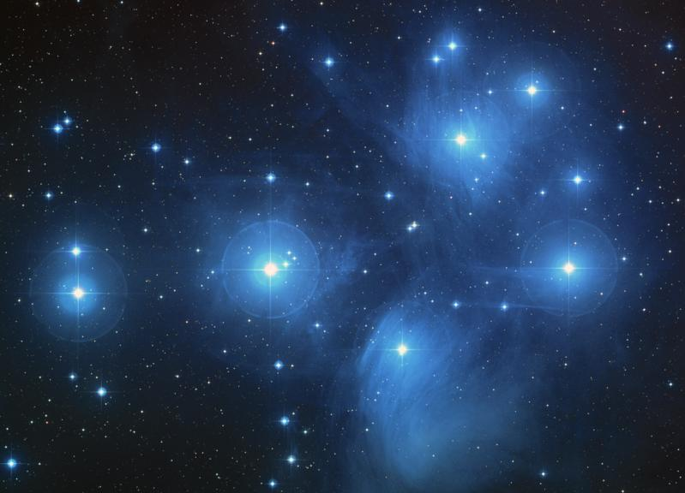
Sessão Astronomia
Centro de Divulgação da Astronomia
Observatório Dietrich Schiel
Aglomerados
de
Estrelas
Tamires Cristina de Souza
Observatório Dietrich Schiel
Imagem de fundo: céu de São Carlos na data de fundação do observatório Dietrich Schiel (10/04/86, 20:00 TL) crédito: Stellarium

Slide 2
O QUE É UMA ESTRELA?

Slide 3
Existindo massa,
existe atração
gravitacional

Slide 4
Nascimento de uma estrela
Início das
reações de
Fusão Nuclear
Nebulosa
inicial
Nasceu a estrela !
Crédito da imagem: Prof. Roberto Boczko, com adaptações

Slide 5
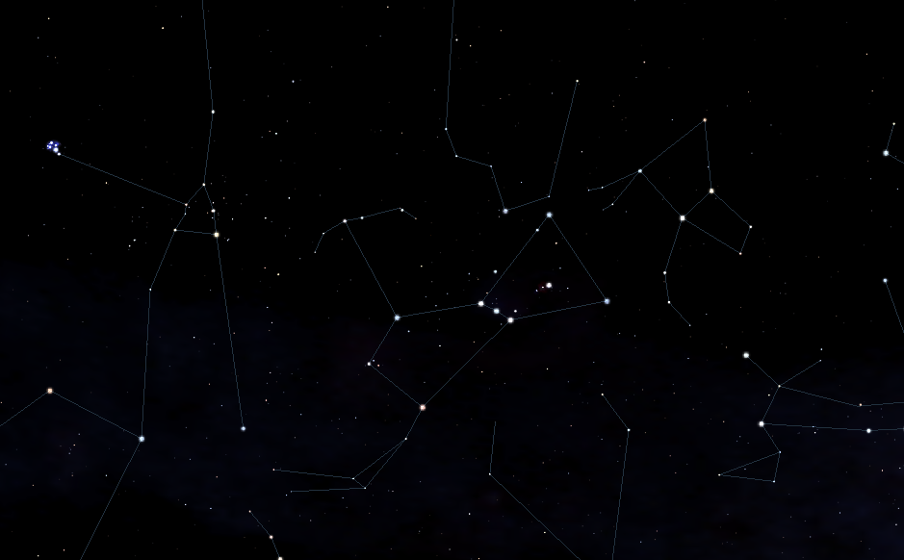
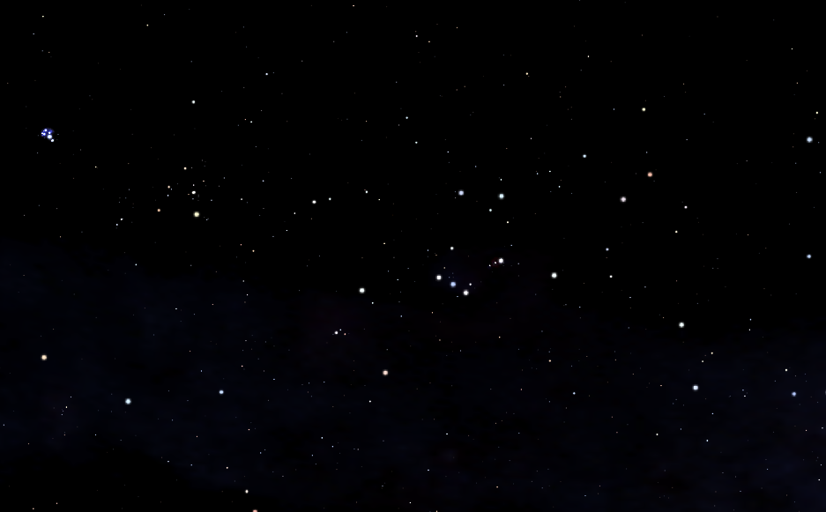
Crédito da imagem: software stellarium, disponível em www.stellarium .org

Slide 6
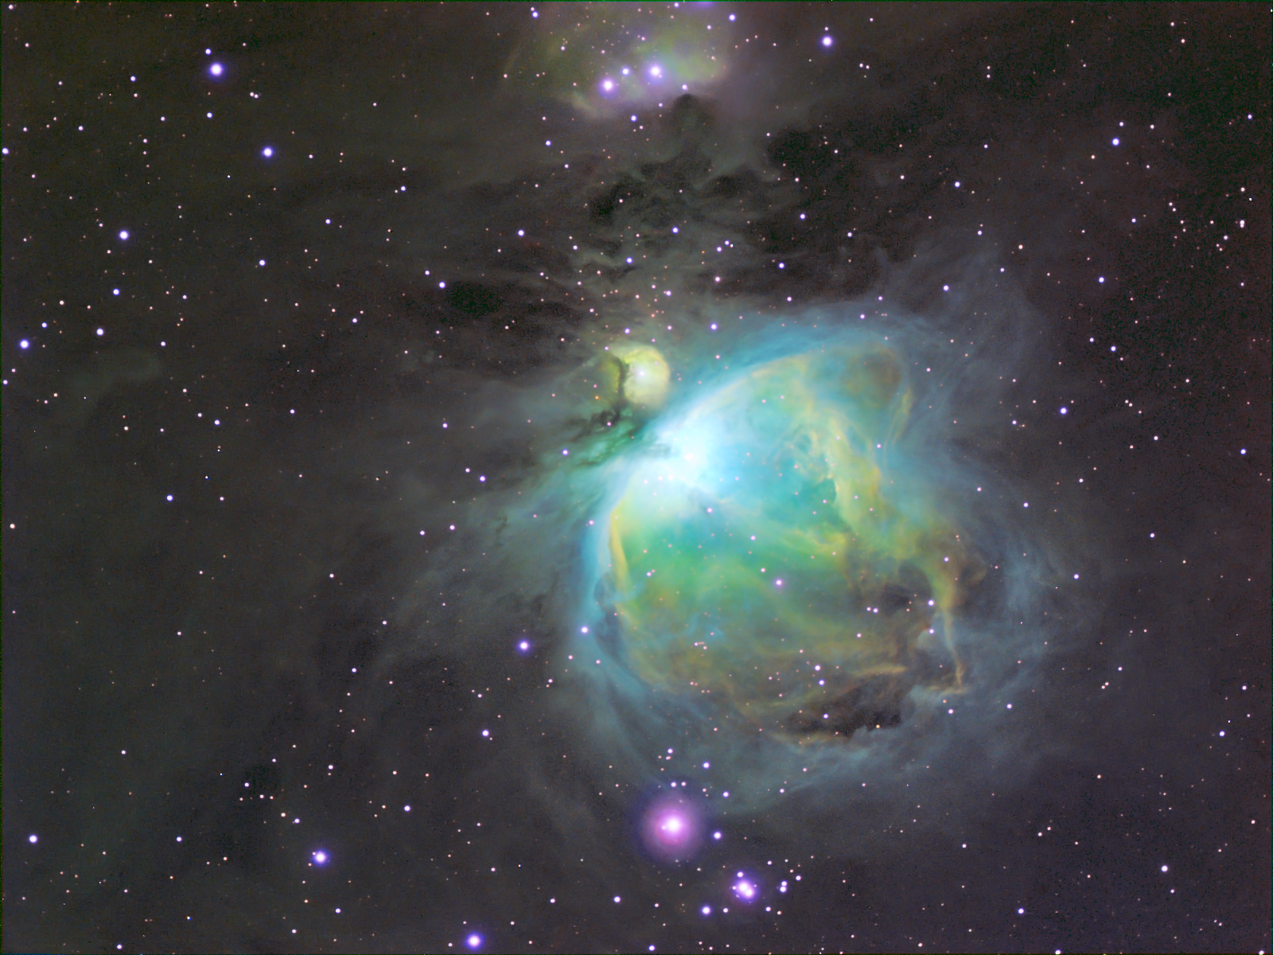
Exemplo de berçário estelar: nebulosa de Orion
Crédito da imagem:http://www.ruppel.darkhorizons.org

Slide 7
Nebulosa Trífida

Slide 8
Unidade de distância mais apropriada: o ano-luz
Ondas
luminosas
300.000
km/s
c
Fóton
Percurso da luz durante 1 ano
1 ano-luz
9,5 trilhões de km
Crédito da imagem: Prof. Roberto Boczko, com adaptações

Slide 9

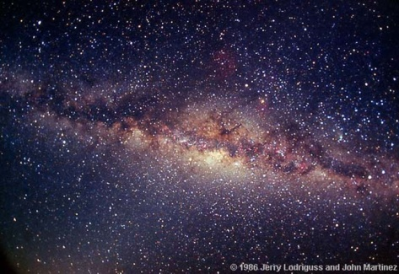
Quanto tempo a luz leva para vir...
do Sol?
8 minutos
da estrela mais próxima depois do Sol?
4 anos
das estrelas mais distantes da Via Láctea?
milhares de anos!
Notes:
Crédito das imagens: Sol: http://wwwdevinin.blogspot.com; estrela: http:// www.polyvore.com; via láctea: Jerry Lodriguss e John Martinez

Slide 10

Tamanhos das estrelas
Crédito: Jon S. disponível em http://www.youtube.com/watch?v=c8CgDGhYKe8

Slide 11
O que é um aglomerado de estrelas?

Slide 12
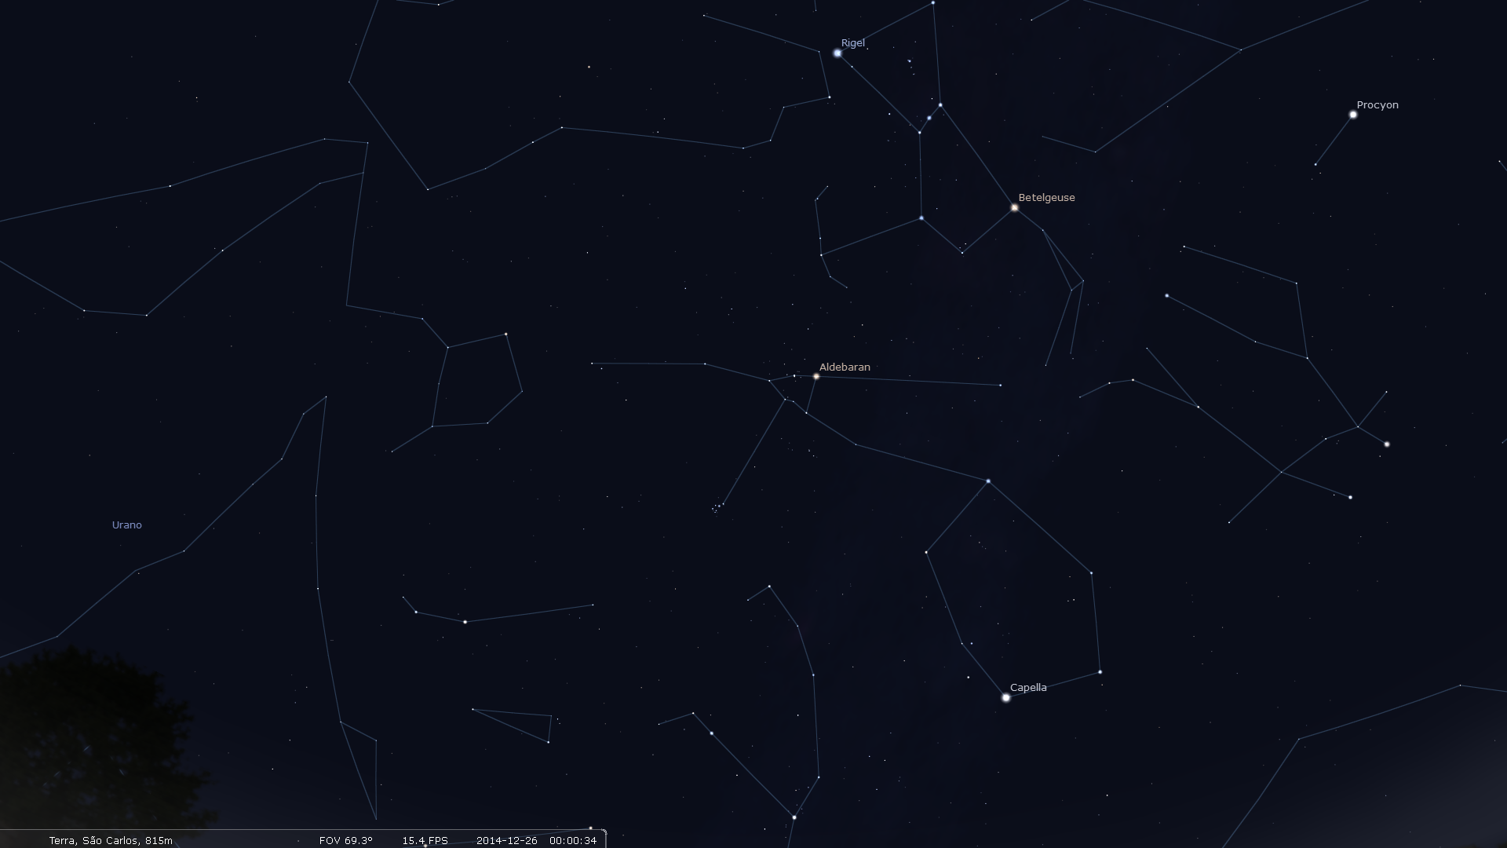
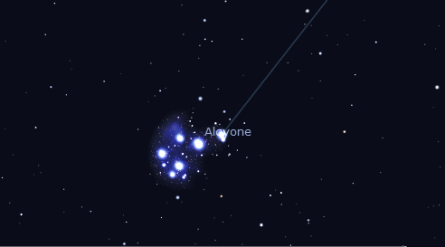
Pleiades (M45)
450 anos - luz
Crédito da imagem: Stellarium

Slide 13
Pleiades: os nomes
Asterope
Taygeta
Maia
Celaena
Alcyone
Pleione
Electra
Atlas
Merope
Crédito da imagem: Telescópio Espacial Hubble

Slide 14
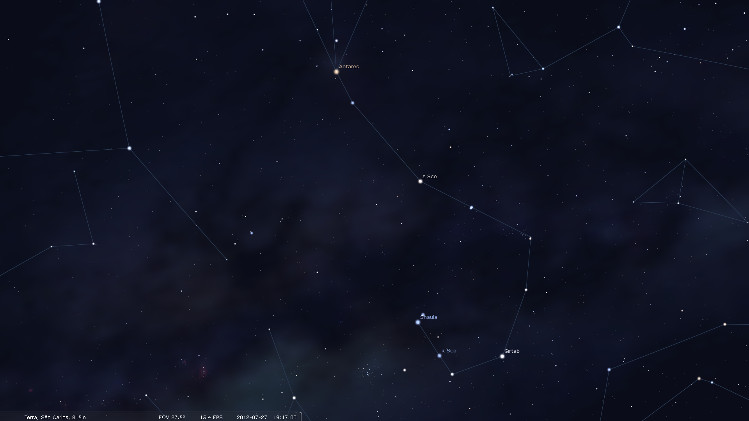
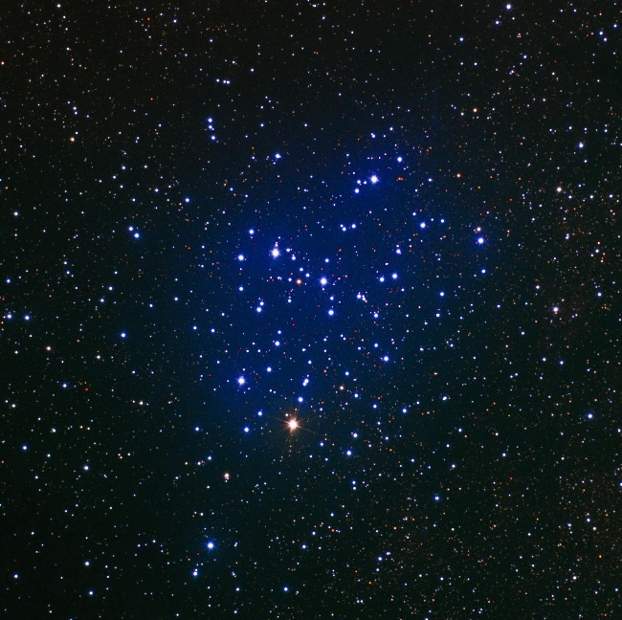
Borboleta (M6)
1600 anos - luz
Crédito das imagens: mapa: Stellarium, aglomerado: AURA, NOAO, NSF
Notes:
Explanation: To some, the outline of the open cluster of stars M6 resembles a butterfly. M6, also known as NGC 6405, spans about 20 light-years and lies about 2,000 light years distant. M6 can best be seen in a dark sky with binoculars towards the constellation of Scorpius, coving about as much of the sky as the full moon. Like other open clusters, M6 is composed predominantly of young blue stars, although the brightest star is nearly orange. M6 is estimated to be about 100 million years old. Determining the distance to clusters like M6 helps astronomers calibrate the distance scale of the universe.

Slide 15
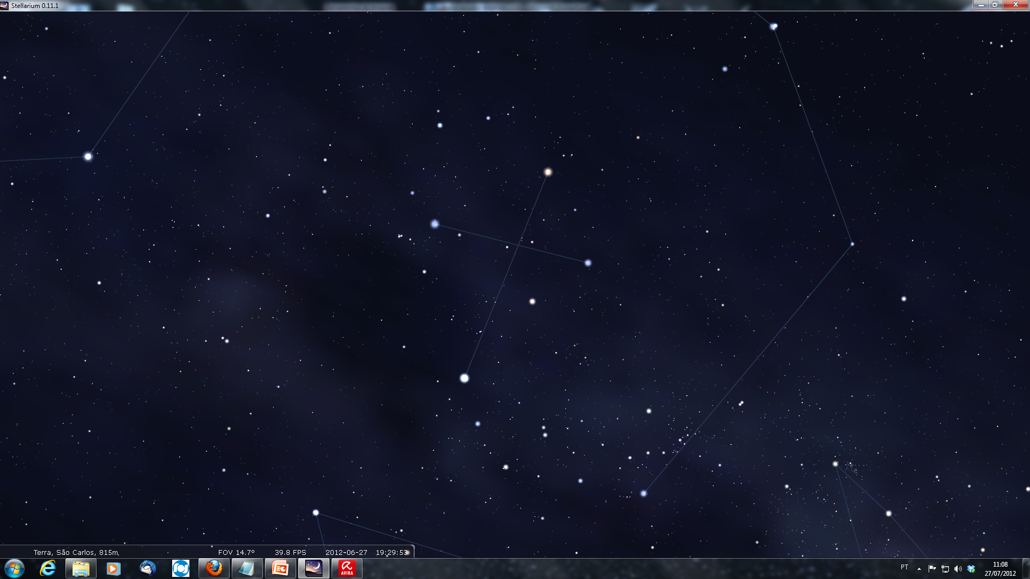
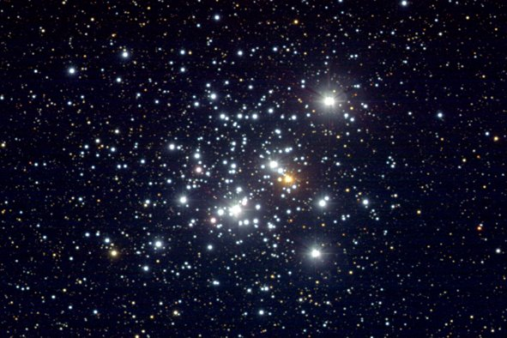
Caixinha de Joias
6400 anos - luz
Crédito das imagens: mapa: Stellarium, aglomerado: M. Bessell, MSSSO, Swinburne Centre for Astrophysics & Supercomputing

Slide 16
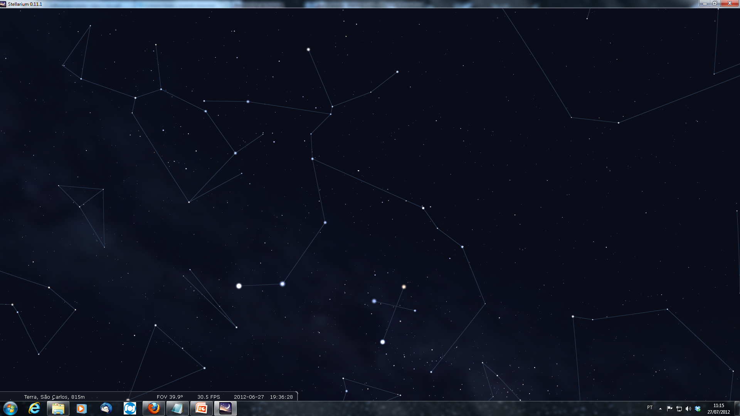
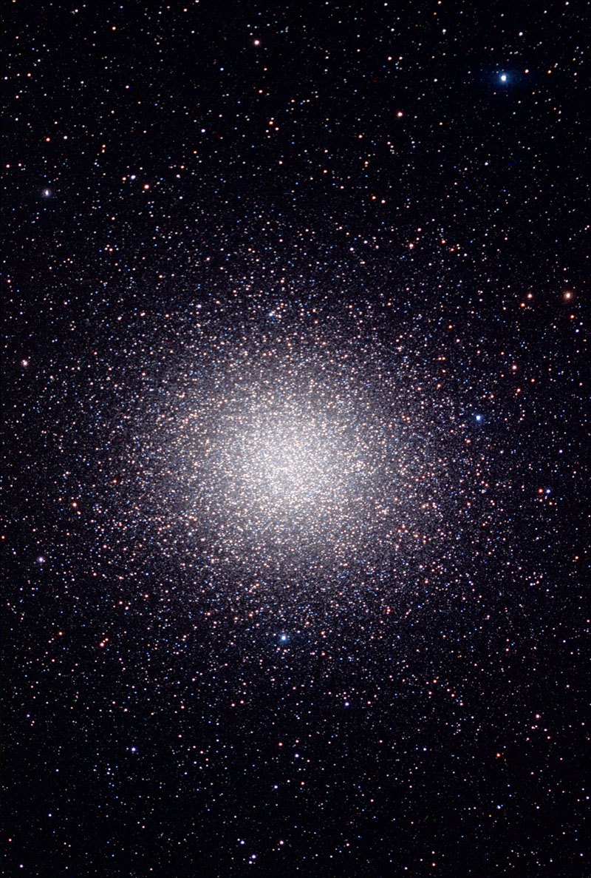
Omega Centauri
15.800 anos- luz
Crédito das imagens: mapa: Stellarium, aglomerado: Telescópio Espacial Hubble

Slide 17
Omega Centauri
Crédito da imagem: Telescópio Espacial Hubble

Slide 18
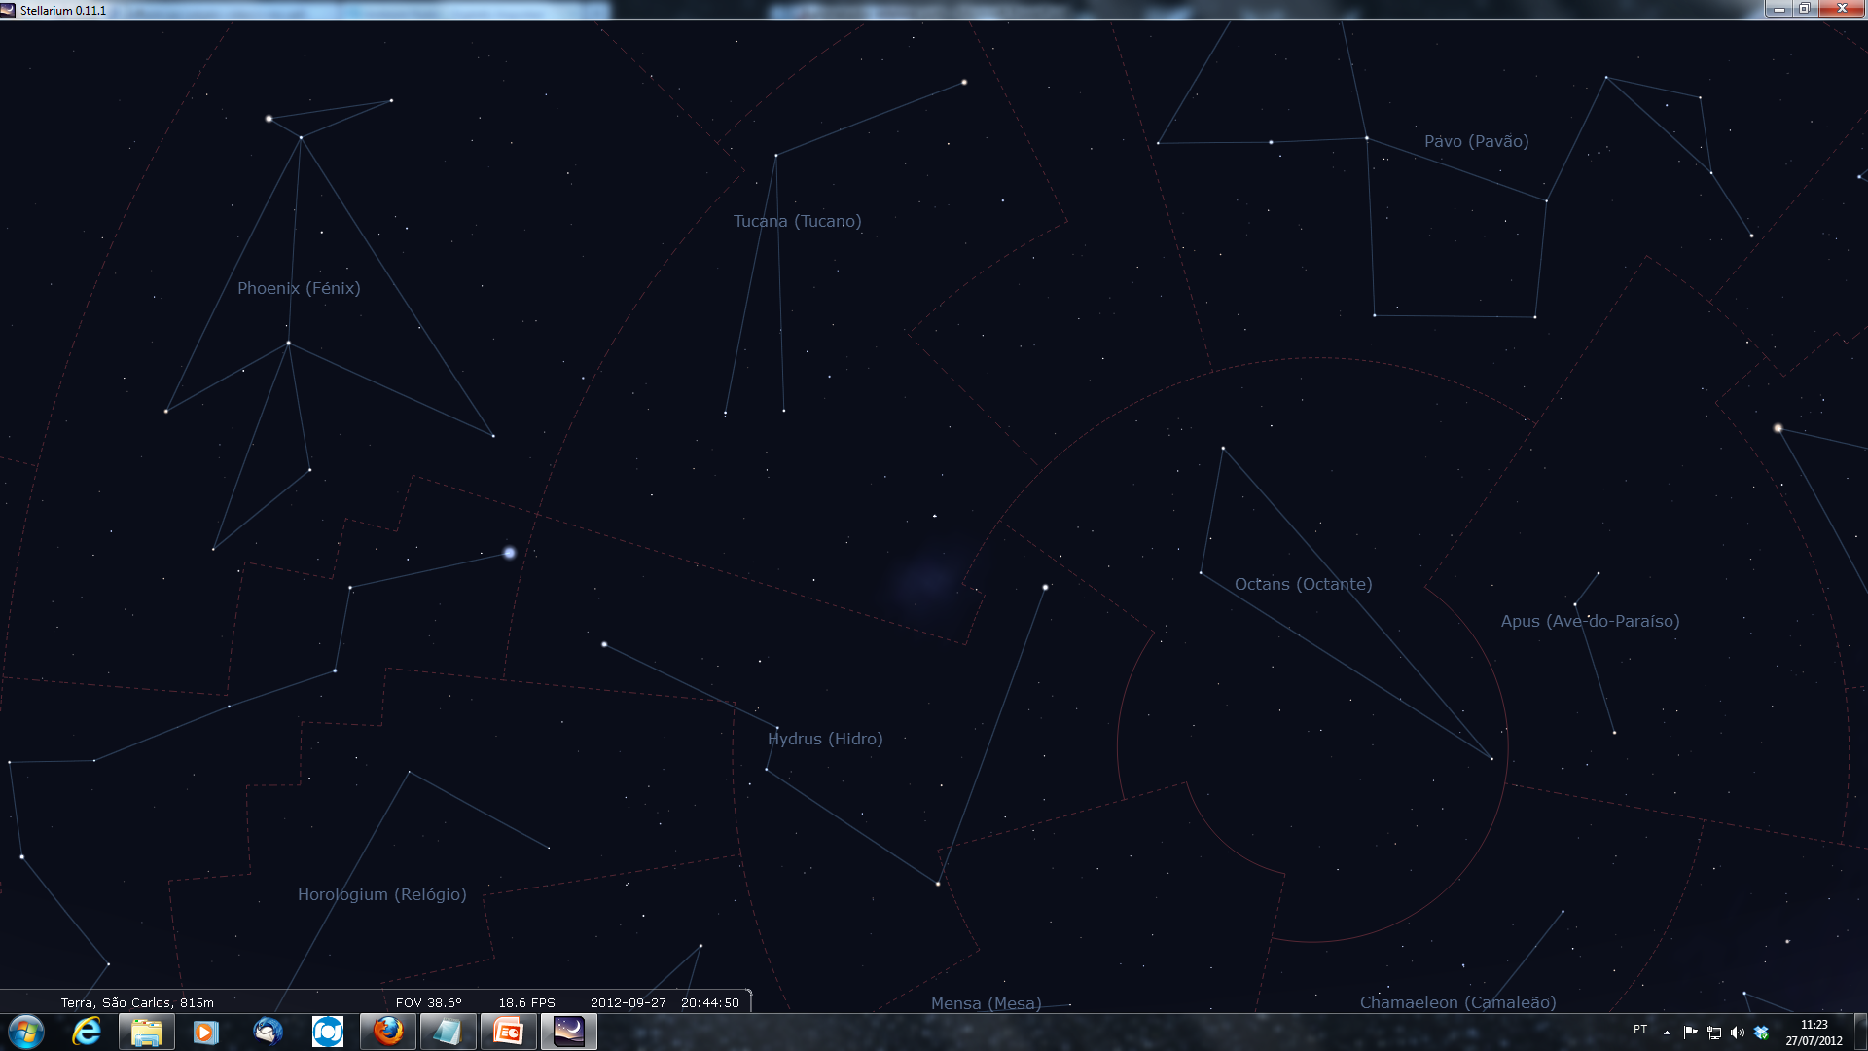
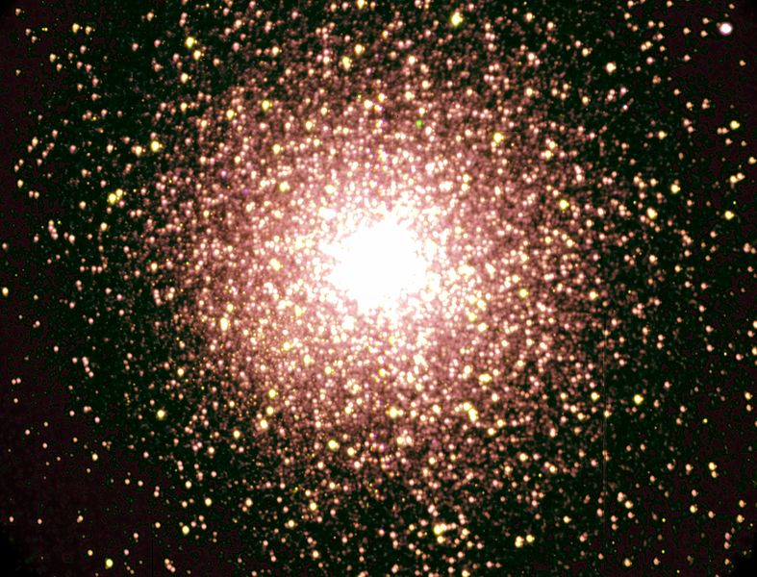
47 Tucanae
16.000 anos - luz
Crédito das imagens: mapa: Stellarium, aglomerado: http://en.wikipedia.org/wiki/Globular_cluster

Slide 19
Aglomerados abertos
Menos estrelas (da ordem de centenas);
São mais jovens que os globulares;
Se concentram próximos ao plano da V-L

Slide 20
Aglomerados globulares
Contém em média 100 mil estrelas;
São mais velhos que os abertos;
Se distribuem de forma esférica ao redor do centro da V-L.

Slide 21
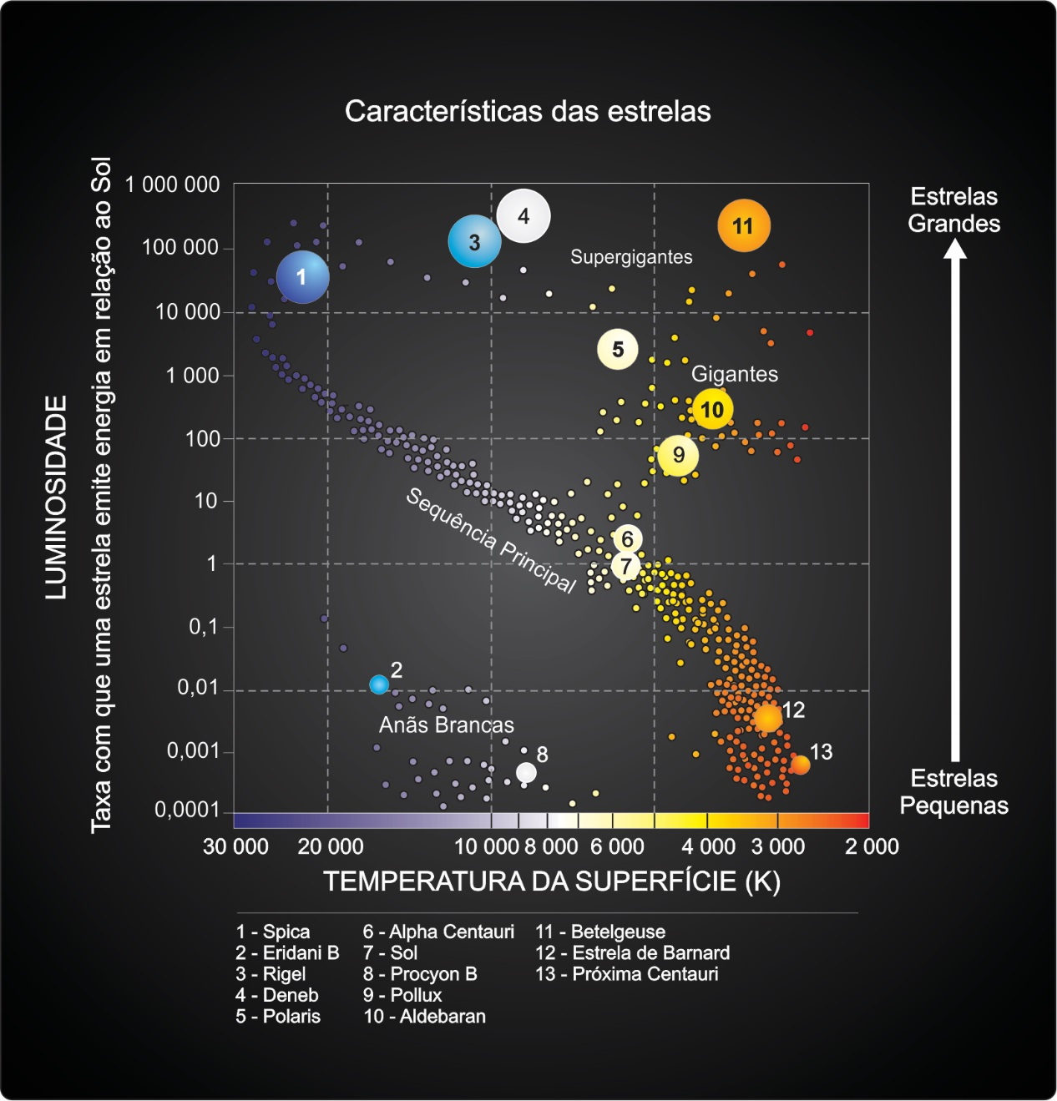
Diagrama H-R

Slide 22
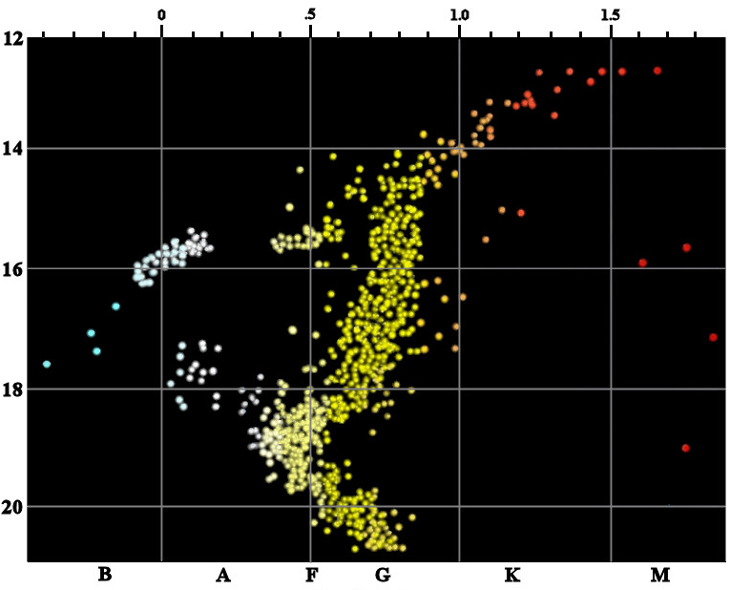
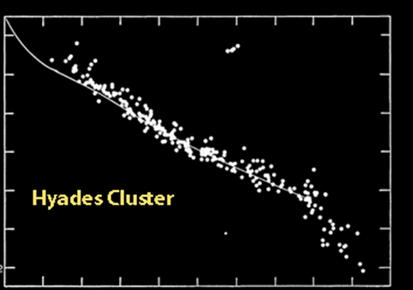
Diagrama H-R
Aglomerado Aberto
Aglomerado Globular
Magnitude visual
Magnitude visual
Tipo espectral
Tipo espectral
Crédito da imagem: Australia Telescope Outreach and Education

Slide 23
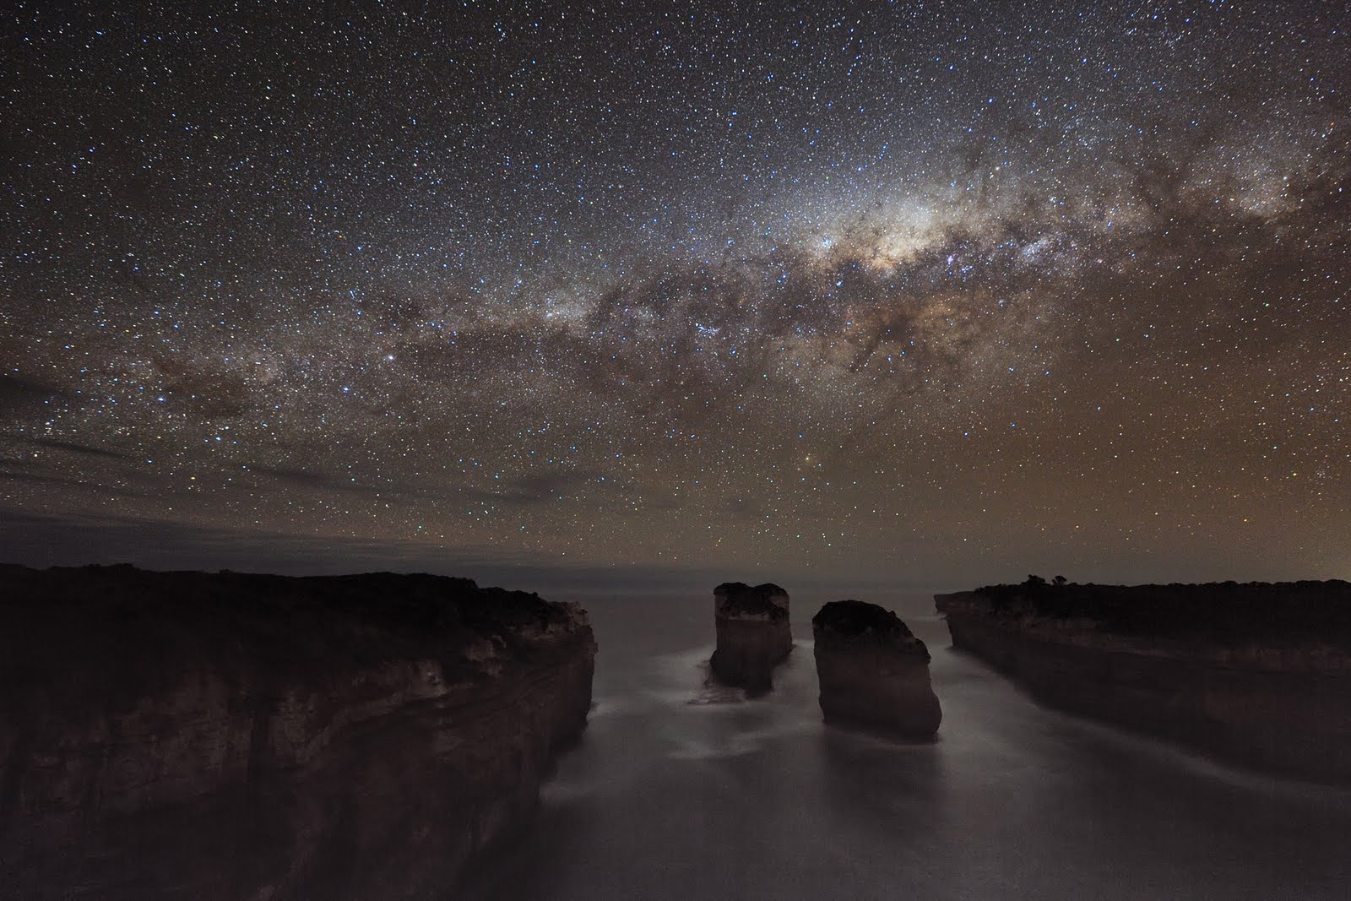
A Via Láctea vista da Terra
Crédito da imagem: Alex Cherney, disponível em http://apod.nasa.gov/apod/ap100823.html

Slide 24
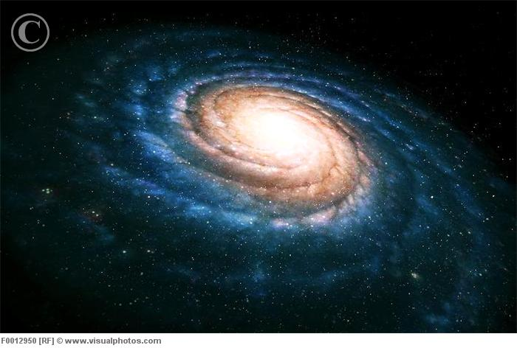
Crédito da imagem: Mark Garlick, disponível em http://www.visualphotos.com

Slide 25
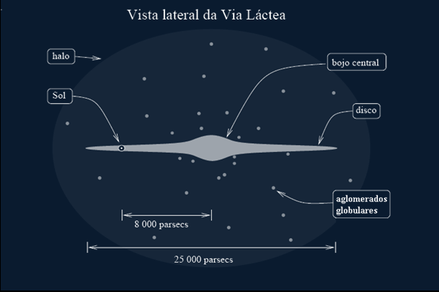
Crédito da imagem: Oliveira, F. K. S. e Saraiva, M. F. O. (2003)

Slide 26
Obrigada :)

